Slide 1
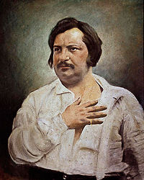
Оноре де Бальзак
Розмаїтий Дмитро

Slide 2
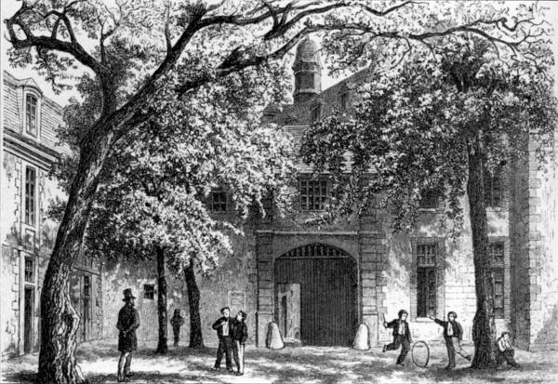
Біографія
Оноре де Бальзак народився у місті Тур 20 травня 1799. Дід його був селянином, а батько «вийшов у люди» і перетворився з «Бальса» на «Бальзака», додавши до свого прізвища шляхетну частку «де». З самого дитинства мати не цікавилася дитиною і влаштувала його в інтернат.
Вандомський коледж

Slide 3
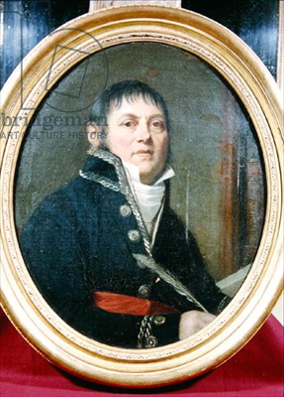
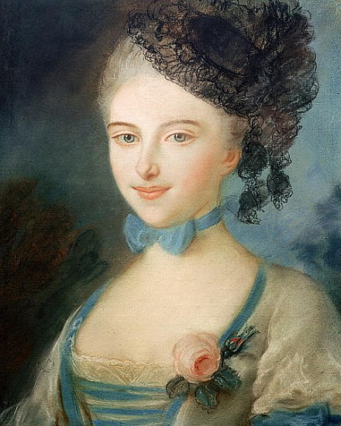
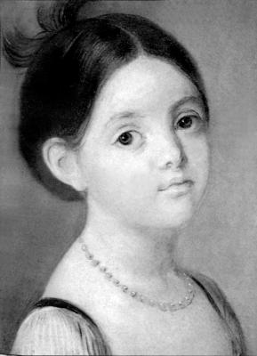
Батько Бернар-Франсуа Бальзак,
мати Анна-Шарлотта-Лора Саламбьє
Молодша сестра Лора Бальзак

Slide 4
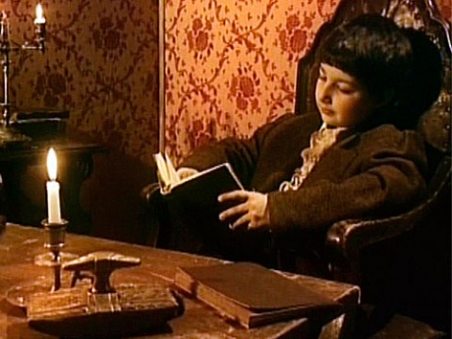
Біографія
У сім років Оноре почав навчання у Вандомському училищі. Йому там не дуже подобалось: предмети викладались абияк, а дисципліна була суворою. Бальзак не був першим учнем, хоча багато читав і захоплювався писанням. Після того як хлопчик захворів(1814), батьки забрали його додому.
1814 родина Бальзаків оселяється в Парижі.

Slide 5
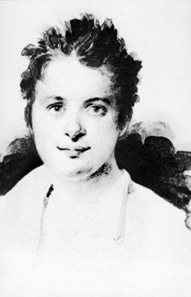
Біографія
Оноре продовжив навчання у приватних школах, відвідував лекції у Сорбонні, всесвітньо відомому університеті, відвідував практику в адвокатській конторі. Вже за тих років Бальзак відчув на собі французьку дійсність.

Slide 6
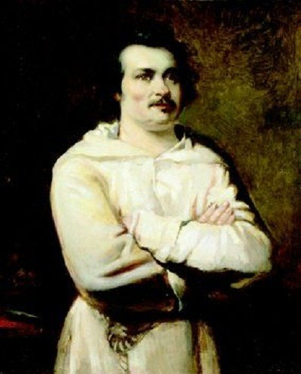
Біографія
Заглиблення в «прозу» життя посилювалось ускладненням власних матеріальних обставин. 1819 батько Бальзака залишив службу без пенсії, і Оноре того самого року отримавши диплом юриста, змушений був заробляти собі на хліб. Професія адвоката його не приваблювала. Він мріяв про письменницьку діяльність.

Slide 7
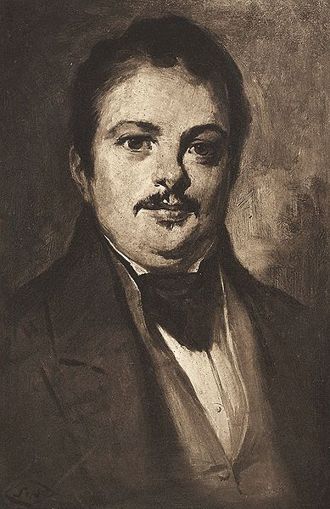
Біографія
З 1821 Бальзак жив у Мансарді, спілкувався з журналістами і створив низку модних тоді «готичних романів», спочатку в співавторстві, а потім самостійно. В них можна побачити набір прийомів і тем, властивих такому типу літератури: руїни замків, таємниці, кістяки та небесно чисте кохання.

Slide 8
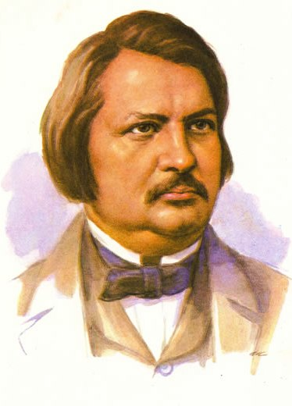
Біографія
Ці твори не принесли Бальзакові бажаних грошей, але відіграли позитивну роль у становленні письменника: саме на них він вигострював свою майстерність, щоб в 1829, коли з'явився роман «Останній шуан», увійти до французької літератури одним з її найоригінальніших авторів.

Slide 9

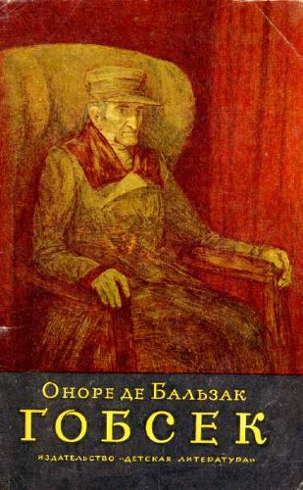
Біографія
Згодом письменник використовує «фізіологічний нарис» для створення своїх новел. Саме так виник його всесвітньо відомий твір «Гобсек», що був спочатку «фізіологічним нарисом» про лихваря.

Slide 10



Біографія
Від початку 30-х років Бальзак пише великі прозові твори — романи і повісті («Шагренева шкіра», «Полковник Шабер», «Євгенія Гранде», «Історія величі і падіння Цезаря Білого» та ін.).

Slide 11




Біографія
У 1840 з'явилась і назва -„Людська комедія“, а у 1842 — «Передмова». До епопеї увійшло майже все створене Бальзаком у 30-х роках та написане після 1842: романи «Втрачені ілюзії», «Кузина Бетта», «Кузен Понс», «Розкоші і злидні куртизанок» та ін. Останній роман Бальзака «Селяни» залишився незавершеним.

Slide 12
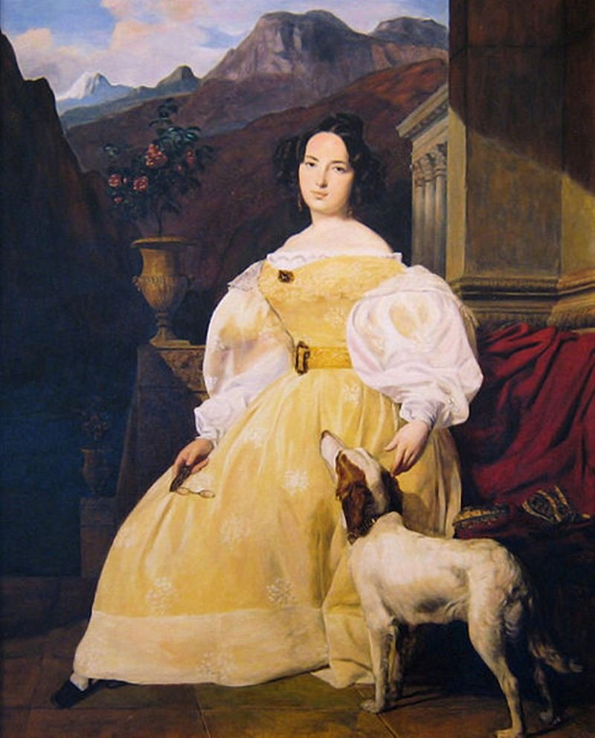
Бальзак і Україна
У 1832 р. письменник отримав листа, що надійшов з Одеси за підписом «Іноземка» з приводу його роману «Тридцятирічна жінка». Авторка послання була багата польська поміщиця Евеліна Ганська, власниця маєтку поблизу Бердичева. Письменник почав листування з жінкою, а згодом зустрівся з нею у Швейцарії. Ганська була вродливою вельможною жінкою. Між письменником і нею зав'язались дружні стосунки, які невдовзі переросли в справжнє кохання.

Slide 13
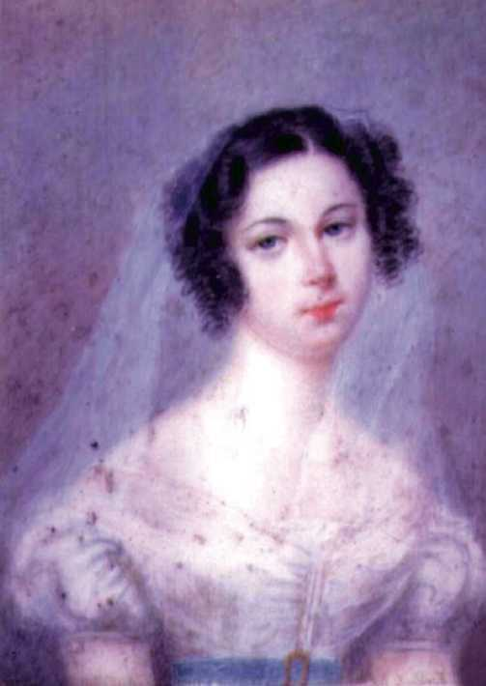
Бальзак і Україна
Вони не могли одружитись, адже Евеліна мала чоловіка. Венцеслав Ганський помер у 1841 р., але закоханим через різні обставини довелось чекати на вінчання ще дев'ять років. Вони зустрічались у різних містах і країнах Європи: у Швейцарії, Відні, Дрездені, Санкт-Петербурзі, а зрештою одружились у Бердичеві.

Slide 14
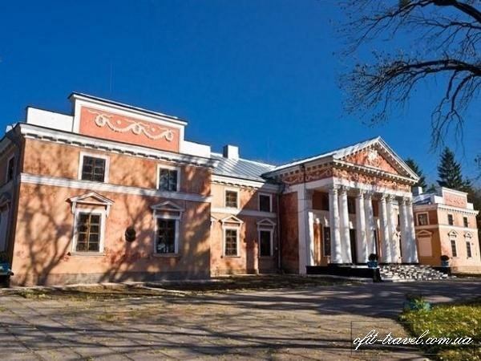
Бальзак і Україна
Бальзак двічі відвідував Україну: у вересні 1847-січні 1848 р. і протягом останніх місяців 1849-го до квітня 1850 року. Окрім Верхівні, маєтку Ганської, він кілька разів був у Бердичеві. Україна вразила його своїми полями і родючою землею.

Slide 15
Разом з Ганською Бальзак відвідав Київ і так описав його красу і велич у листі до Лори де Сюрвіль:
«…Ось я і побачив цей Північний Рим, це татарське місто з трьомастами церквами, з багатствами Лаври і Святої Софії українських степів. Добре поглянути на це ще разок…» .

Slide 16
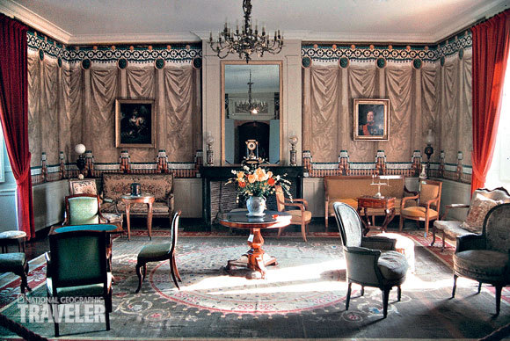
Бальзак і Україна
У 1847, 1848 і 1850 роках відвідав Київ
(загалом було 6 візитів письменника до Києва). Зупинявся у будинку польських
магнатів Ганських на Печерську
(неподалік теперішньої вулиці Липської), почав писати нарис «Лист про Київ».
Бував у Контрактовому будинку на Подолі
під час контрактових ярмарків.

Slide 17
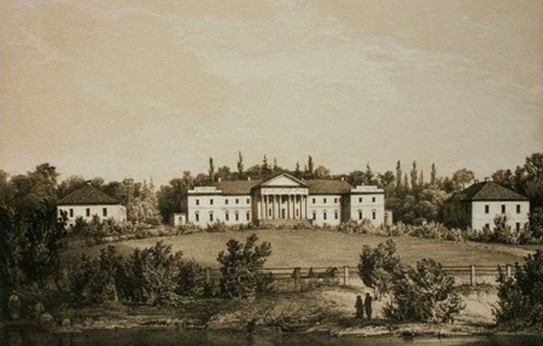
Бальзак і Україна
Тривалий час жив у селі Верхівня (нині Житомирської області), в маєтку Ганських
(з осені 1847 по лютий 1848 року та з осені 1848 року по квітень 1850 року).

Slide 18
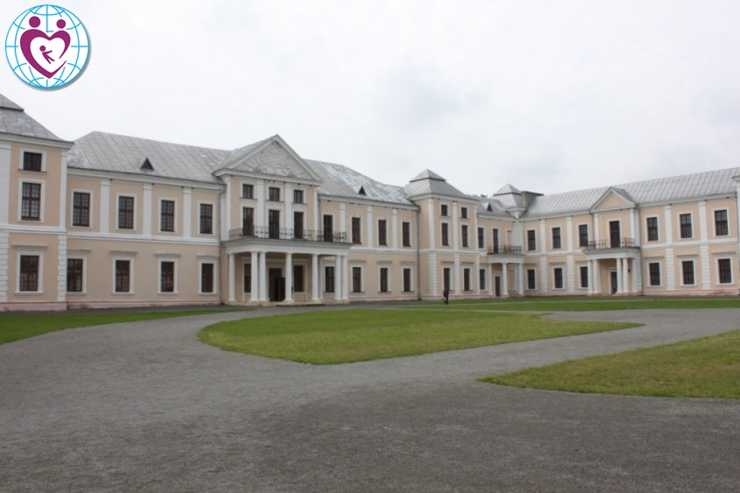
Бальзак і Україна
Наприкінці вересня 1848, їдучи до Е. Ганської до с. Верхівня, чекаючи вирішення прикордонних формальностей, на 4 дні зупинився у містечку Вишнівець
(нині смт Збаразького району
Тернопільської області) в палаці князів Вишневецьких, де жила дочка Ганської Анна, заміжня за графом Ж. Мнішеком.

Slide 19
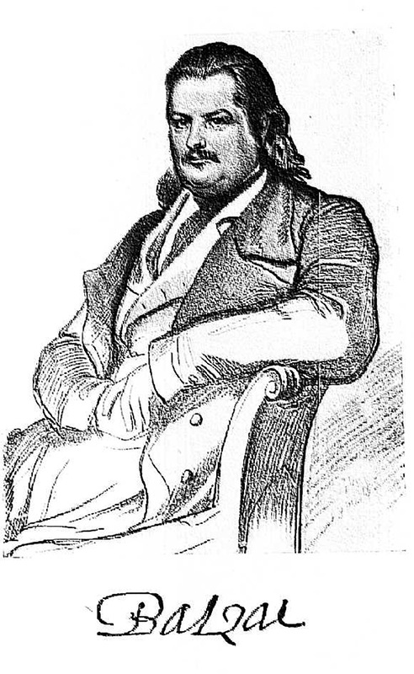
Бальзак і Україна
Враження про Вишнівець виклав у листах до Е. Ганської в Париж, назвавши, зокрема, палац і парк на березі Горині «польським Версалем» і запропонувавши проекти вивезення з Вишнівеччини деревини для будівництва залізниці та спорудження тут ставків, суконної фабрики.

Slide 20
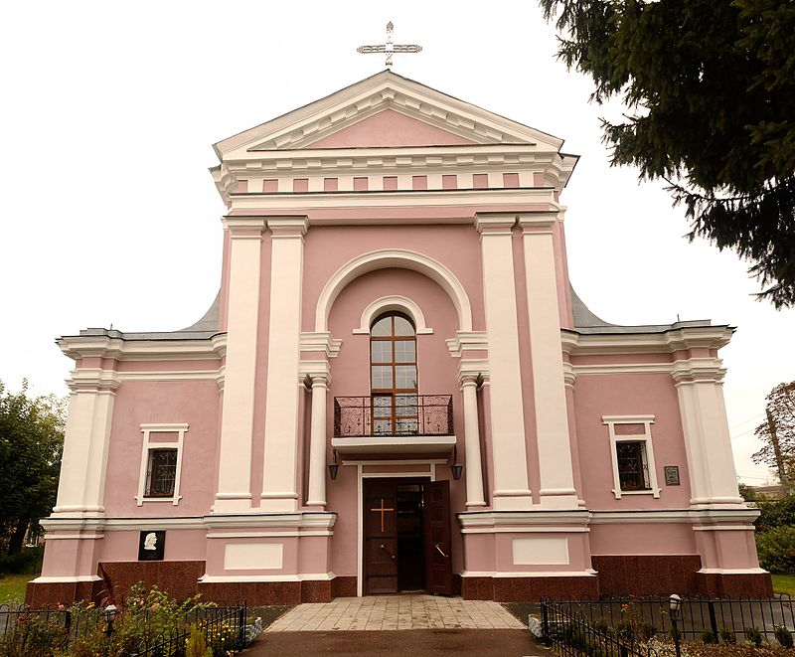
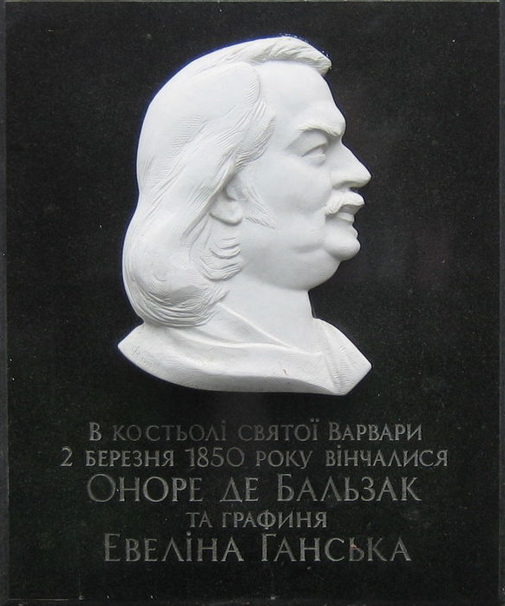
Бальзак і Україна
У 1850 році одружився з Евеліною Ганською. Вінчання відбулося 2 березня 1850 року в костьолі Святої Варвари міста Бердичів. На вінчанні були присутні дочка Евеліни — Анна, Густав Олізар та граф Жорж Мнішек. Вінчав Житомирський прелат Віктор Ожаровський та канонік Йосип Білобоцький.

Slide 21
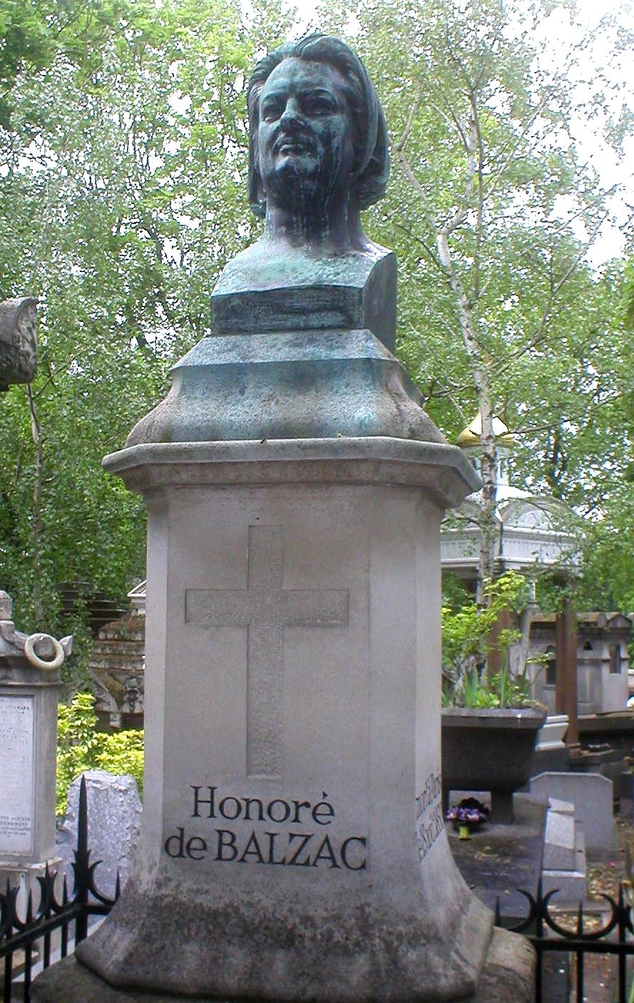
Бальзак і Україна
Помер 18 серпня
1850 року у Парижі.
Похований в Парижі
на кладовищі
Пер-Лашез

Slide 22
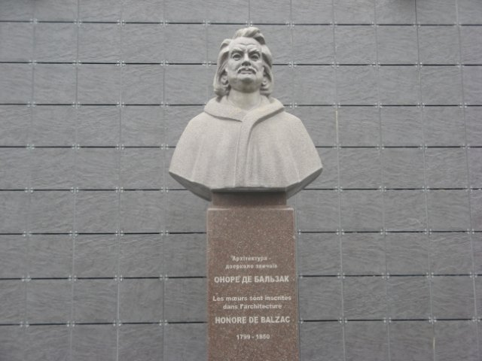
Бальзак і Україна
У 2011 році в Бердичеві, навпроти костелу Варвари, було відкрито пам'ятник славетному письменнику. Автором погруддя став житомирський скульптор Василь Фешенко.

Slide 23

Бальзак і Україна
На честь Оноре де Бальзака названо перший український клуб Ротарі, що об'єднує франкомовних киян та іноземців, що мешкають у Києві, засідання якого проводяться французькою мовою.

Slide 24
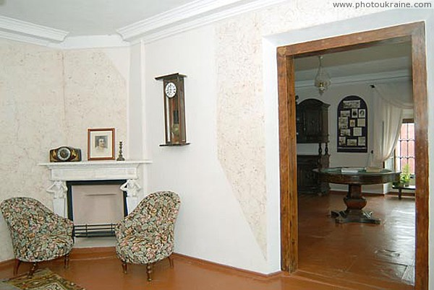
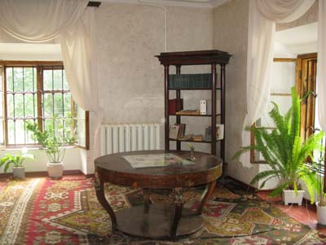
Музеї
У квітні 1959 року в приміщенні Верхівнянського сільськогосподарського технікуму (с. Верхівня) було відкрито кімнату-музей Оноре де Бальзака, а у 1999 році тут засновано Житомирський літературно-меморіальний музей Оноре де Бальзака.

Slide 25
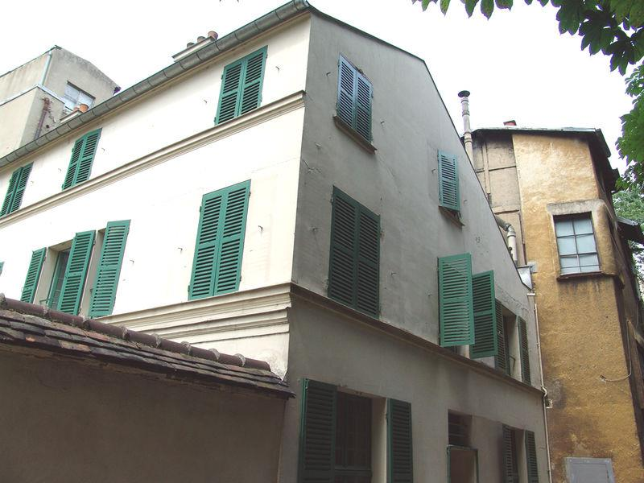
Музеї
Музей Оноре де Бальзака (Саше, Франція).
Щороку у день народження Оноре де Бальзака — 20 травня — у Верхівні проводиться Міжнародне літературно-мистецьке свято «Весна Прометея».

Slide 26
Твори
«Психологія шлюбу» фр. Physiologie Du Marriage(1829);
«Гобсек» фр. Gobseck (1830), повість;
«Еліксир довголіття» (1830);
«Метр Корнеліус» (1830);
«Шагренева шкіра» (1831);
«Червоний готель» (1831);
«Доручення» (1832);
«Покинута жінка» (1832);
«Полковник Шабер» фр. Le Colonel Chabert (1832);
«Батько Горіо» фр. Le Père Goriot (1834);
«Пошуки Абсолюту» (1834);

Slide 27
Твори
«Драма на березі моря» (1834);
«Прославлений Годісар» (1834);
«Прощений Мельмот» (1835);
«Шлюбний контракт» (1835);
«Обідня безбожника» (1836);
«Дочка Єви» (1838);
«П'єретта» фр. Pierrette (1839);
«Альбер Саварюс» (1842);
«Уявна коханка» (1842);
«Оноріна» (1843);
«Провінційна муза» (1844);
«Депутат від Арсі»;

Slide 28
Твори
«Дрібні буржуа»;
«Театр, який він є»;
«Музей древностей»;
«Етюд про Бейлу»;
«Людська комедія» фр. La Comédie Humaine;
Романи:
«Євгенія Гранде» фр. Eugénie Grandet (1833);
«Втрачені іллюзії» фр. Les Illusions Perdues (1843);
Драма «Мачуха» фр. La Marâtre (1848);

